Slide 1
Commandes Arduino par Bluetooth et GSM, et collecte de données par module WIFI
Encadré par:
Professeur A. BOUYAHYAOUI
Réalisé par:
AIT SAID Noureddine
EL AOUMI Khaoula

Slide 2
PLAN
Introduction
Partie domotique:
Bluetooth
GSM
Partie IoT:
La plateforme ThingSpeak.com
Conception d’une station de température
Conclusion

Slide 3
Introduction
Partie Domotique
Commander des machines par Bluetooth via une application Android d’une part, et par SMS d’une autre part.
Partie Internet of Things
Station de température connectée.

Slide 4
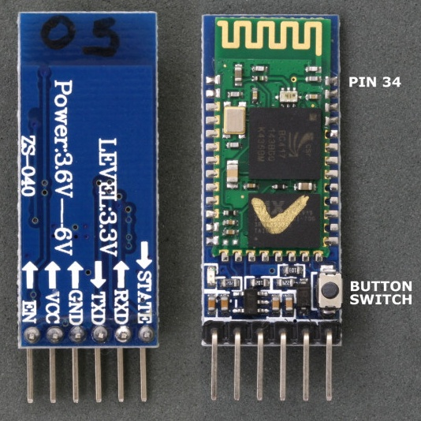
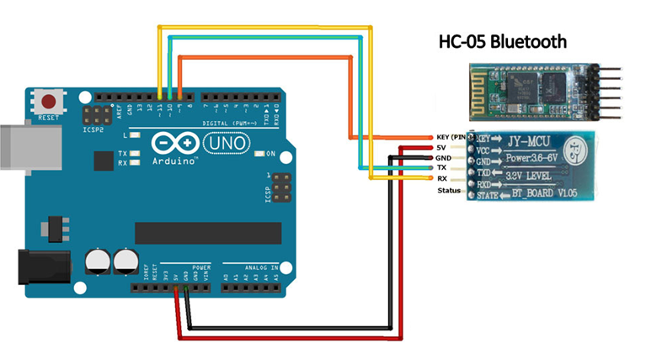
Partie domotique: Bluetooth présentation du module et montage

Slide 5
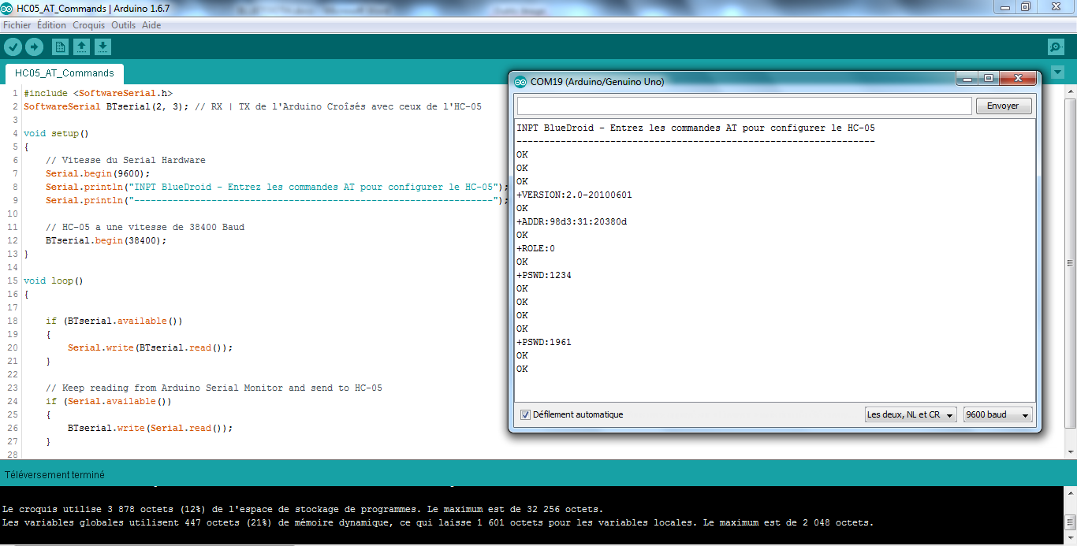
Partie domotique: Bluetooth Paramétrage du module

Slide 6
Partie domotique: Bluetooth Méthode utilisée
PIN | PIN_ON = Pin+30 | PIN_OFF = Pin+60
2 | 32 | 62
3 | 33 | 63
4 | 34 | 64
5 | 35 | 65
6 | 36 | 66
7 | 37 | 67
8 | 38 | 68
9 | 39 | 69
10 | 40 | 70
11 | 41 | 71
12 | 42 | 72
13 | 43 | 73

Slide 7
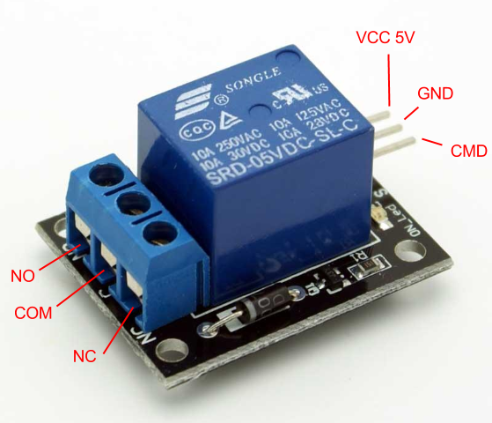
Partie domotique: Bluetooth Dernière étape: les relais

Slide 8
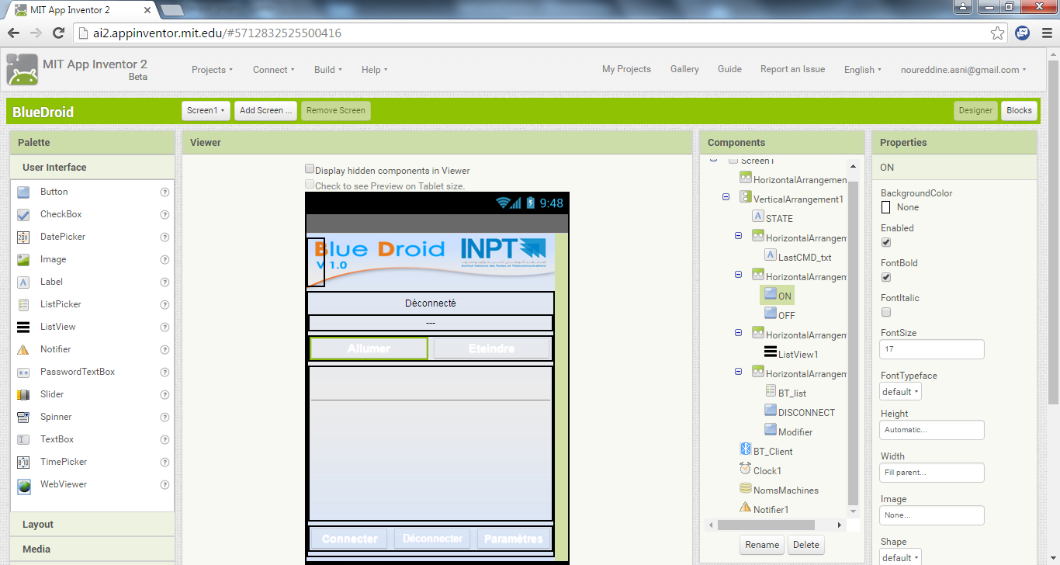
Partie domotique: Bluetooth Conception de l’application Android

Slide 9
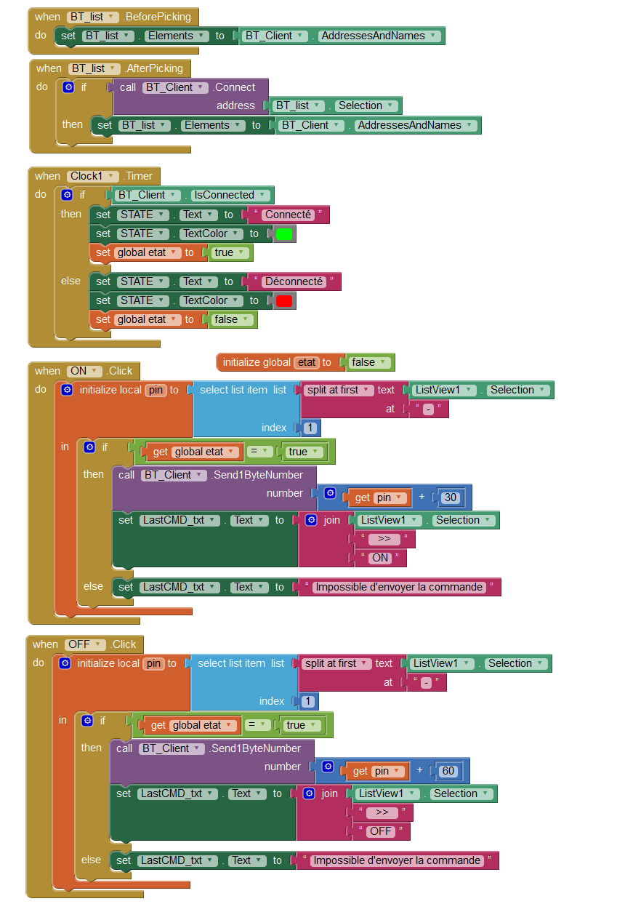
Partie domotique: Bluetooth Conception de l’application Android

Slide 10
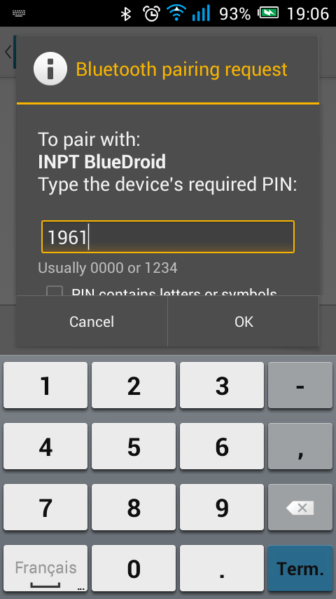
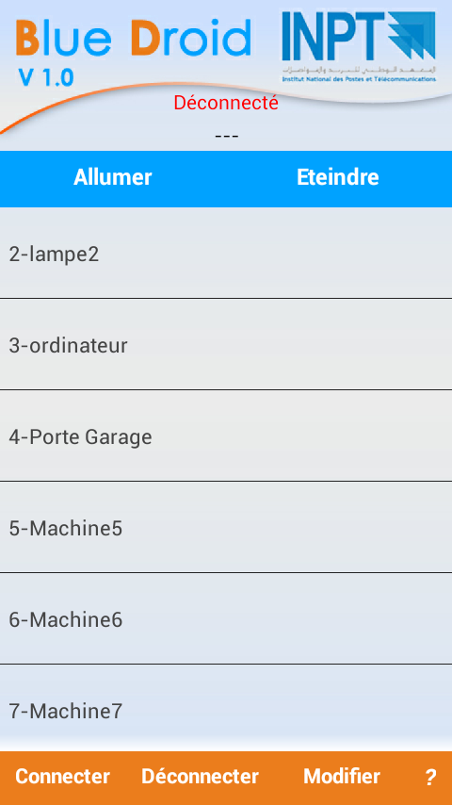
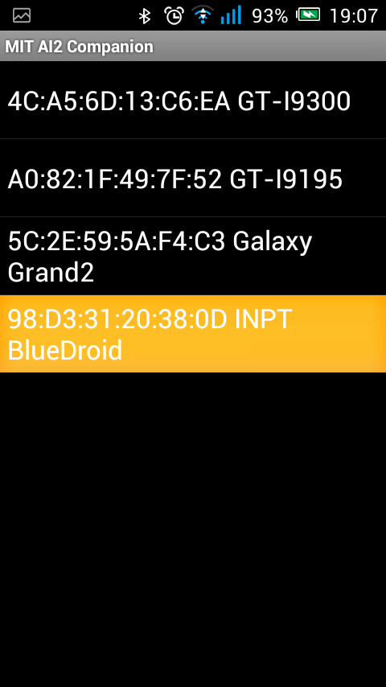
Partie domotique: Bluetooth Aperçu de l’application

Slide 11
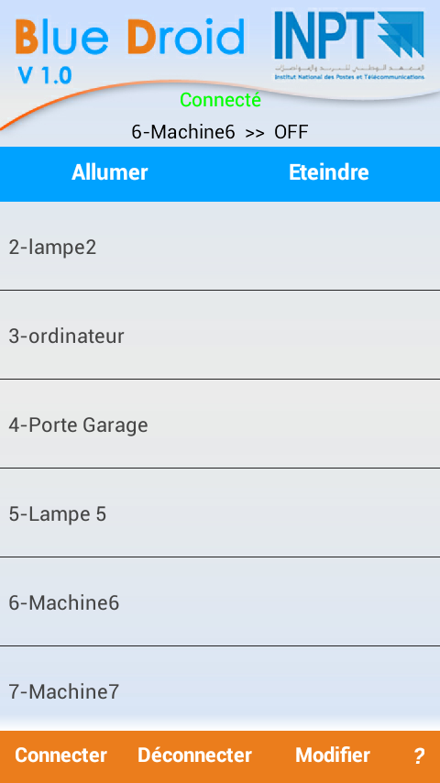
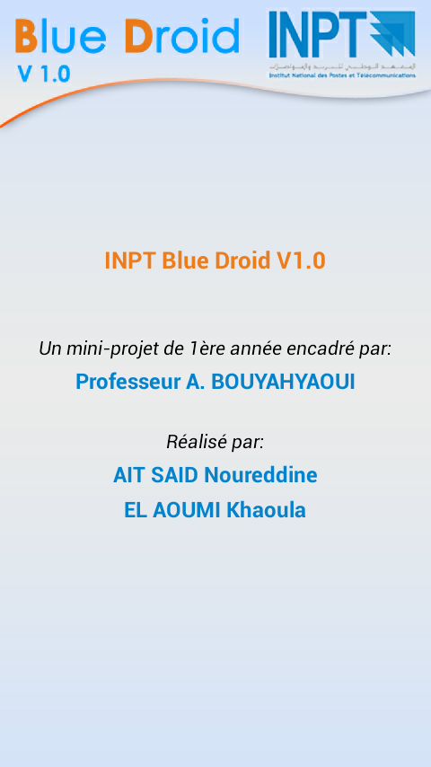
Partie domotique: Bluetooth Aperçu de l’application

Slide 12
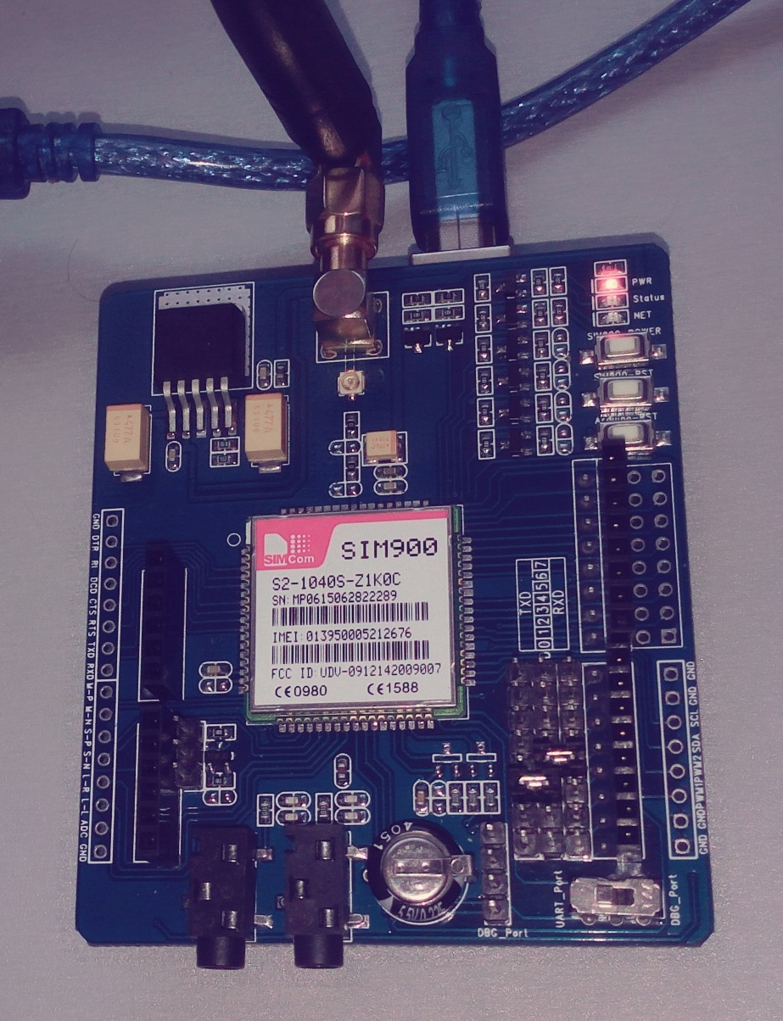
Partie domotique: GSM Présentation du module GSM
Utilisation et description du module GSM

Slide 13
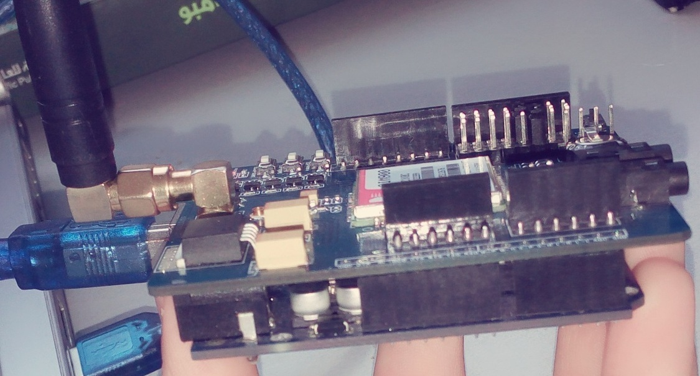
Partie domotique: GSM Description du montage
Montage Arduino _GSM
Domaines d’application

Slide 14

Partie domotique: GSM Réalisation de la partie commandes par GSM
Réception des messages
#CMD1#CMD2# …. #CMDn*
Extraction des commandes
Exécution des commandes

Slide 15
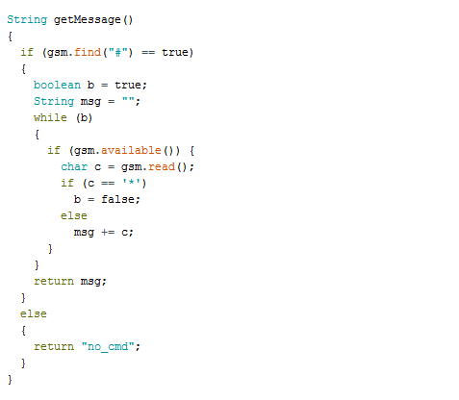
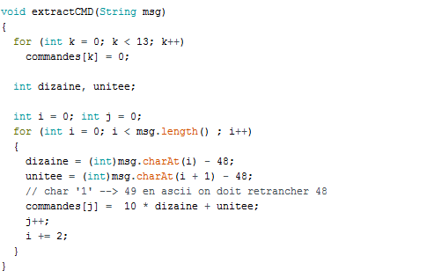
Partie domotique: GSM programmation des sous fonctions
GetMessage ()
extractCMD(String msg)

Slide 16
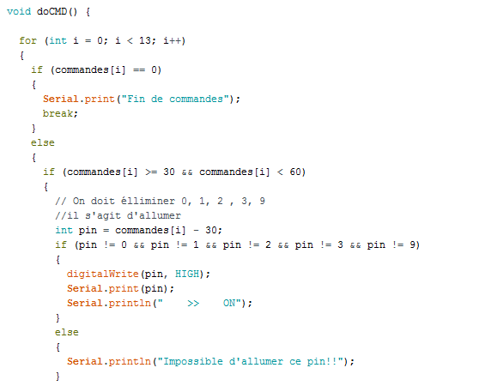
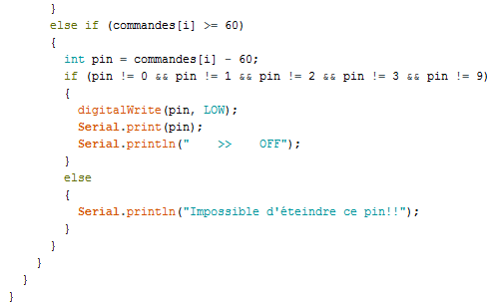
Partie domotique: GSM programmation des sous fonctions
DoCMD()

Slide 17
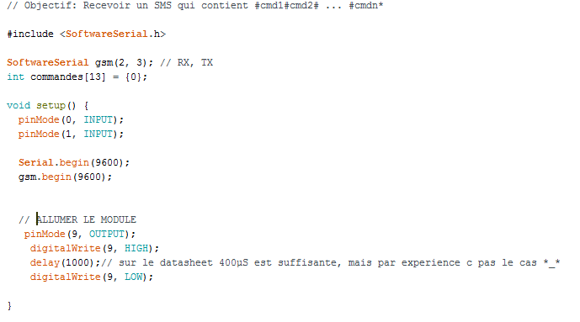
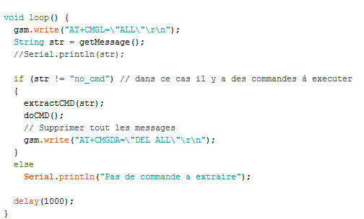
Partie domotique: GSM Programme final

Slide 18
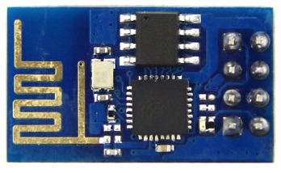
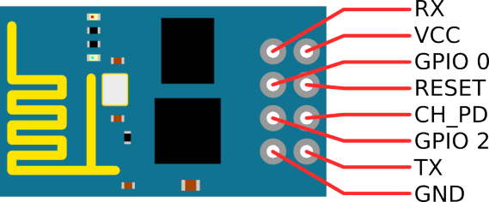
Partie Internet of Things: Module WIFI Présentation du module
Objectif: Concevoir une station de température connectée
Caractéristiques :
Il a des ports GPIO, I2C, ADC, SPI, PWM tout comme un microcontrolleur.
Horloge de fréquence 80MHz (bien plus que l’Arduino qui a seulement 16MHz)
64KBytes mémoire programme de type RAM
96KBytes mémoire de données de type RAM
64KBytes de démarrage ROM
Une architecture RISC
Une pile protocolaire TCP/IP (ipv4)

Slide 19
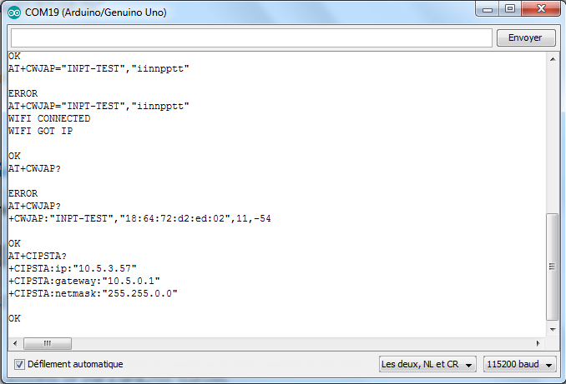
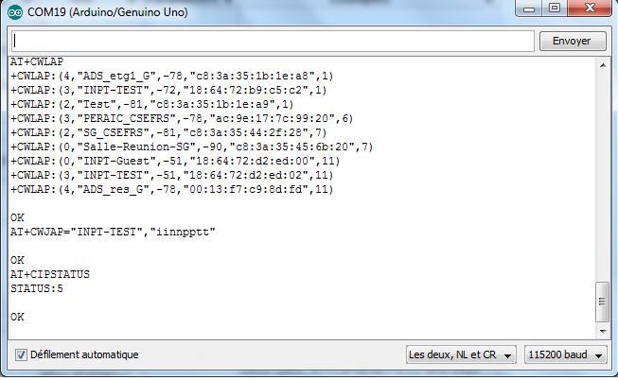
Partie Internet of Things: Module WIFI Test de fonctionnement

Slide 20

Partie Internet of Things: Module WIFI La plateforme ThingSpeak.com

Slide 21
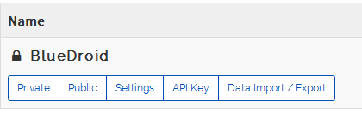
Les requêtes HTTP
GET C'est la méthode la plus courante pour demander une ressource. Une requête GET est sans effet sur la ressource, il doit être possible de répéter la requête sans effet.
POST Cette méthode doit être utilisée lorsqu'une requête modifie la ressource.
HyperText Transfer Protocol
est un protocole de communication client-serveur développé pour le World Wide Web.
GET https://api.thingspeak.com/update?api_key=90AQPXEAO4B70153&field1=X&field2=Y

Slide 22
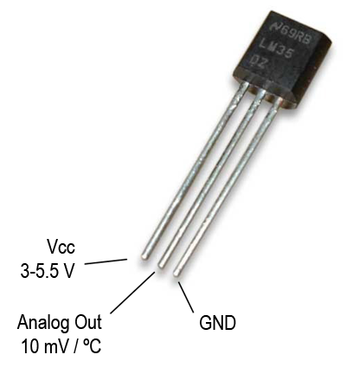
Partie Internet of Things: Module WIFI Réalisation: station de température

Slide 23
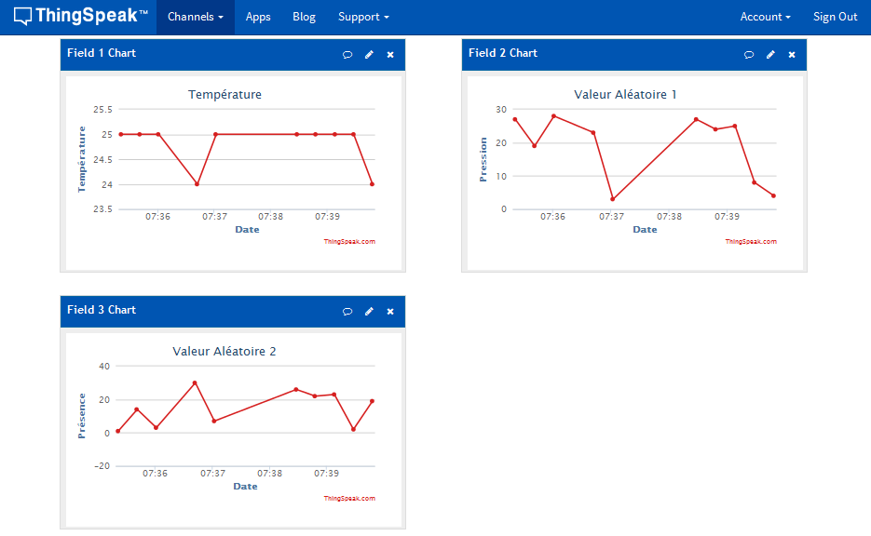
Partie Internet of Things: Module WIFI Réalisation: station de température

Slide 24
Conclusion

Slide 25
Merci pour votre attention

